Slide 1
Correction du DM Représentatif n°3
SDR de Chimie Organique – 2020/2021
CyCloéXane et Victorganique

Slide 2
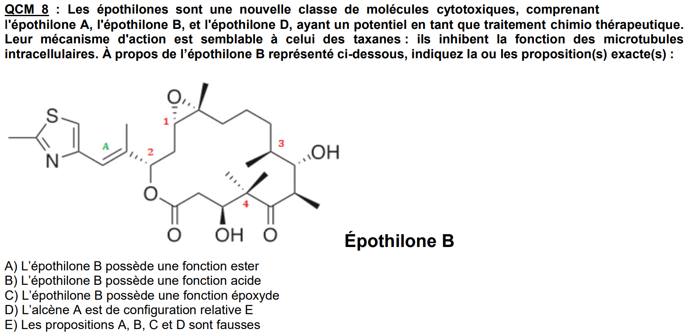
QCM 8

Slide 3
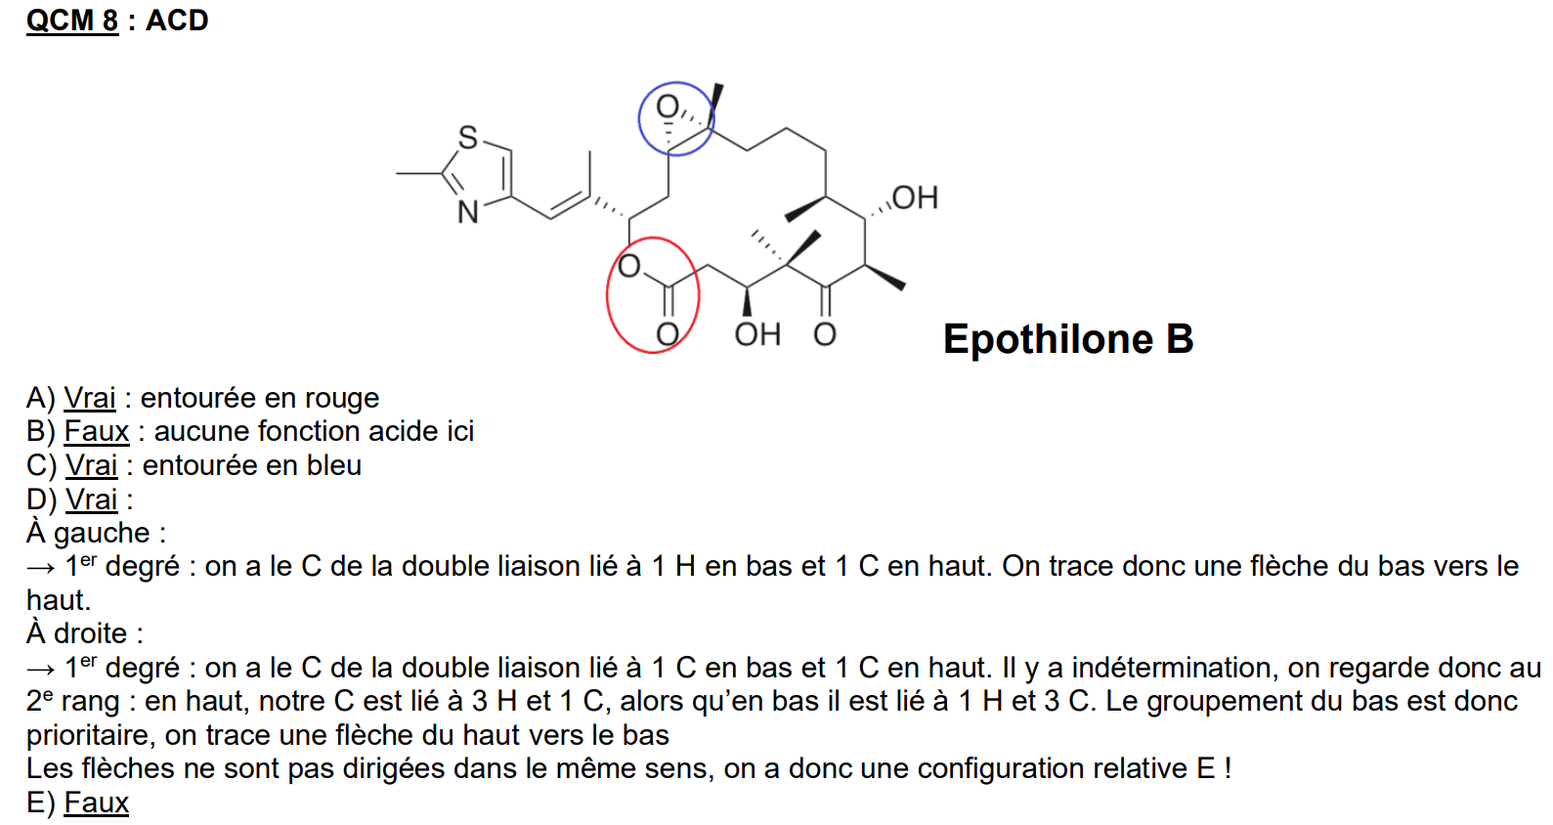

Slide 4

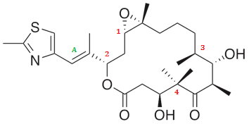

Slide 5
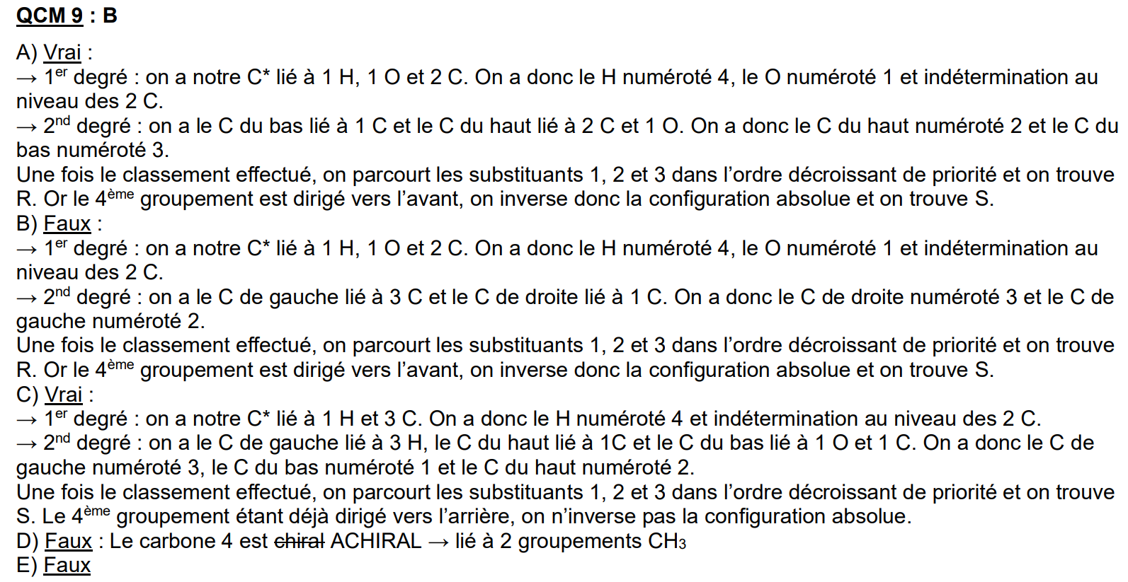

Slide 6
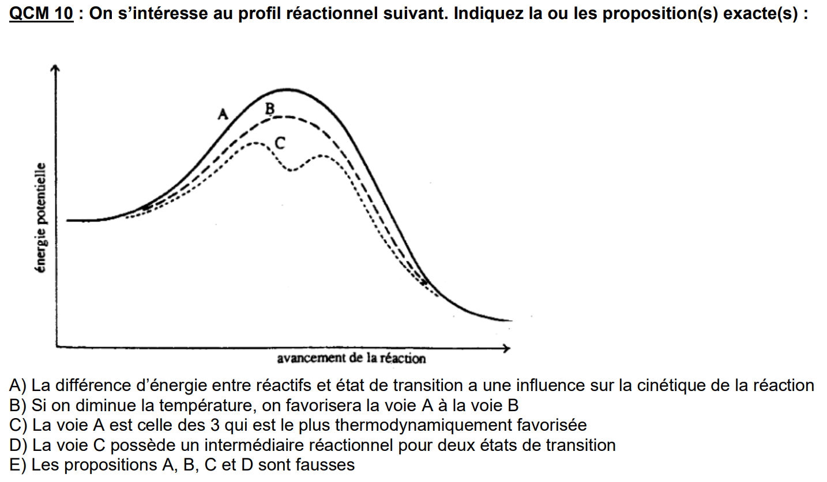
QCM 10

Slide 7

QCM 10 - Correction

Slide 8
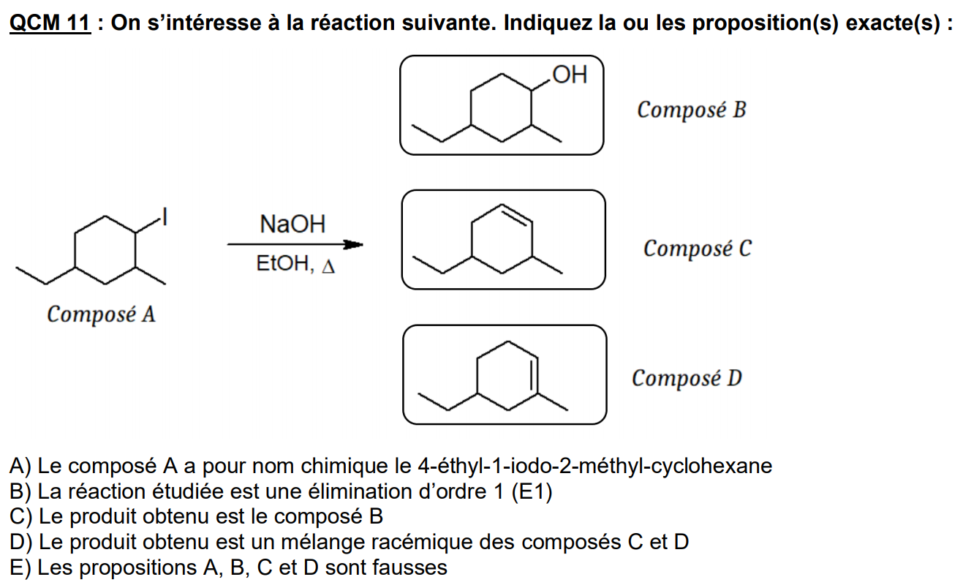

Slide 9
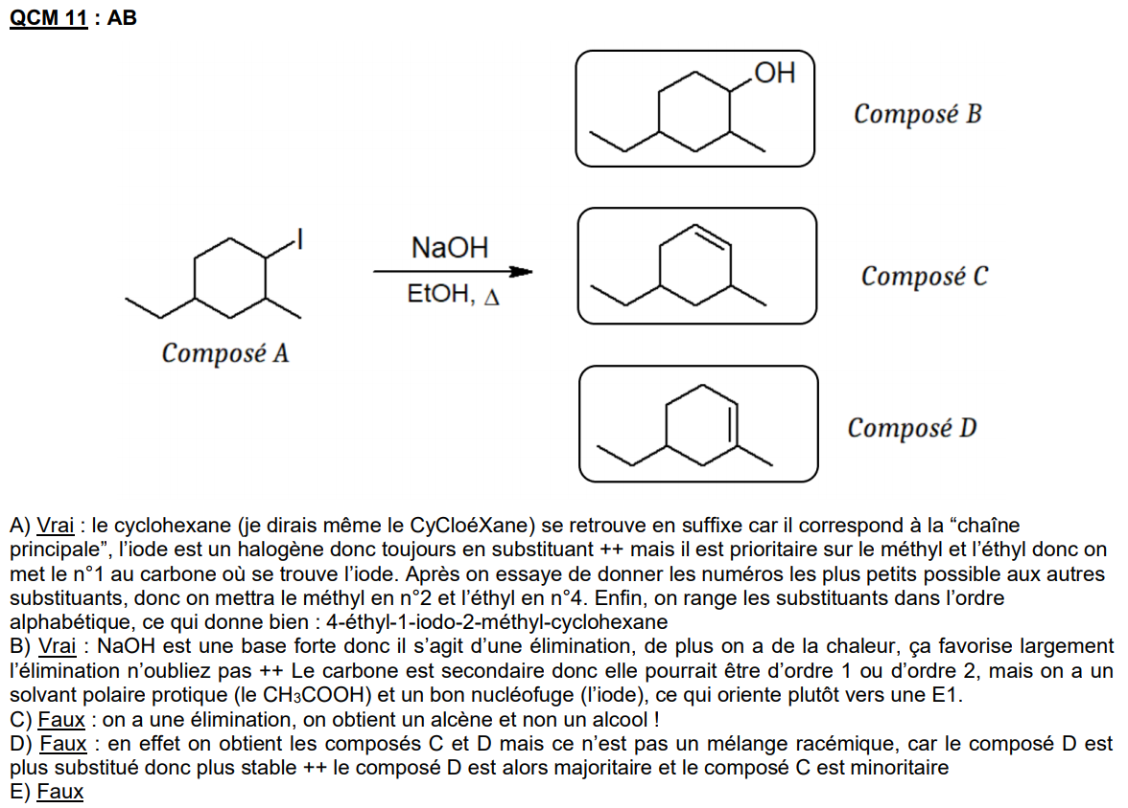

Slide 10
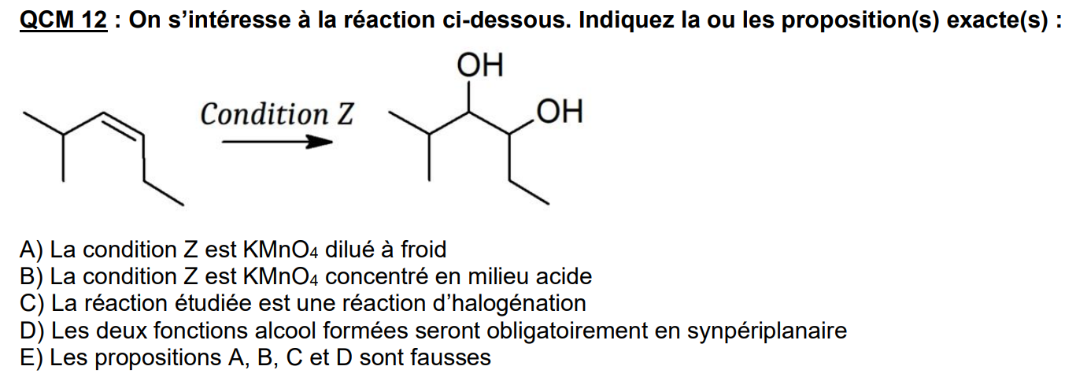

Slide 11
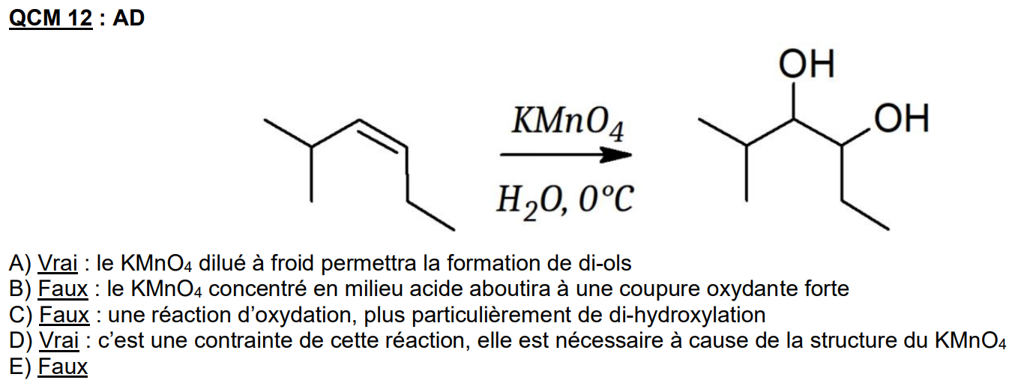

Slide 12
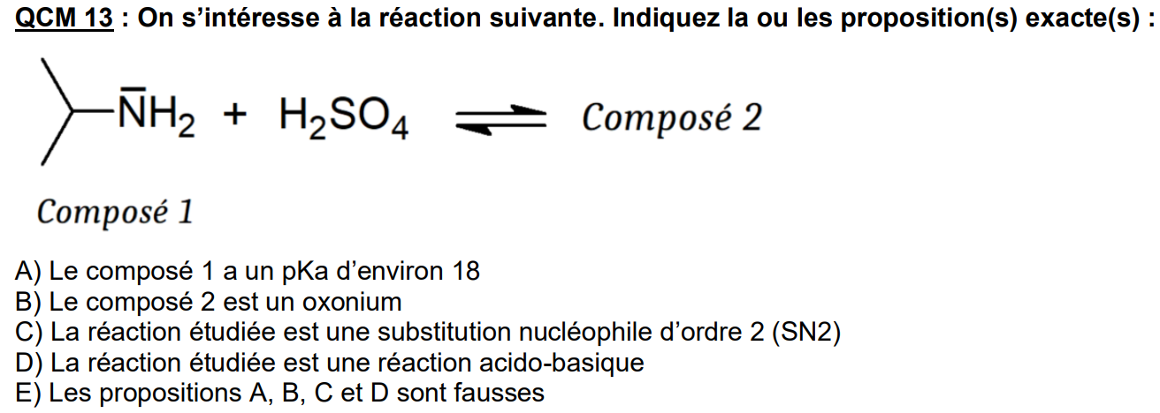

Slide 13
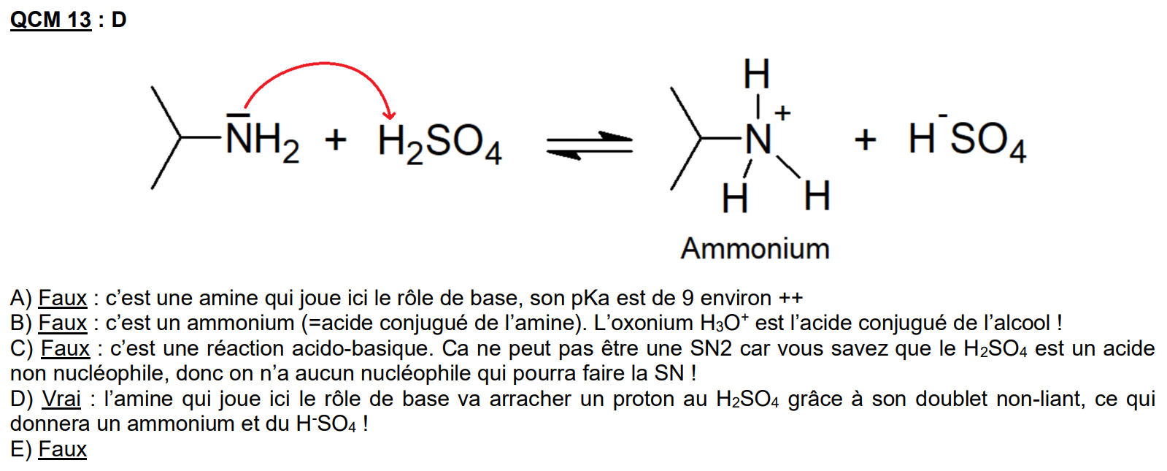

Slide 14


Slide 15


Slide 16


Slide 17


